Slide 1
创意白板

Slide 2
作品介绍
“创意白板”是一个在线白板交流作品，利用websocket套接字编程技术，可以用户满足多种需求的信息共享和多向交流。
可以使用画笔写字、画图，将观点呈现给房间内的其他人；同时，辅助以语音功能，实现在线语音交流，更加便捷实用。

Slide 3
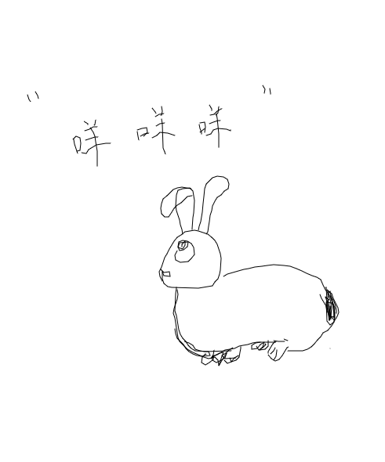
具体操作
图为创意白板手绘示例
1.登录作品网址，http://119.29.53.194:4000/
2.选择进入同一个房间，
3.可以使用画笔写字、画图，同时，辅助以语音功能。

Slide 4
基础功能
1
画笔写字、绘图
2
清空画板
3
语音对话

Slide 5
创意应用
在线家教
在线表白墙
公告墙
作业布置
在线招募
MORE

Slide 6

在线家教
后续改进：
1.增加视频功能，师生可见，
上课更加专注。
2.完善画笔功能，添加可选颜色
以及橡皮功能。
可以实现一对一或一对多的线上辅导功能，师生共用一个房间，权限区分。
自由板书；语音交流；
辅导更easy！
图片来自网络

Slide 7

在线表白墙
后续改进：
1.设置清除画板权限，需要增加
管理员；
2.完善画笔功能，添加可选颜色
以及橡皮功能。
3.或许可以尝试上传小视频
为你提供畅所欲言的场所
向心仪的女孩\男孩表白
为TA单独开一个房间，绘出你的心意；
匿名送祝福，默默关注TA
图片是电脑鼠标所绘，平板效果更好

Slide 8

公告墙
后续改进：
1.需要增加管理员；
2.设置通知功能，实名登录？
3.美化界面
发布班级公告的好场所
社团活动宣传的好去处
比赛项目的吸睛点
图片来自网络

Slide 9

在线招募
后续改进：
1.需要增加管理员；
2.允许上传图片，二维码之类？
3.美化界面
社团活动需要志愿者？
毕设实验需要被试？
舞台节目需要演员？
……
图片来自网络

Slide 10
作业布置
后续改进：
需要增加管理员；其他人无
write权限，只能read
便于学委和老师发布作业
查看方便，更加清晰
……
图片来自网络

Slide 11

More……
作品基础简单
可拓展性强
图片来自网络

Slide 12
市场分析
面向校园
受众丰富
操作简单
应用广泛
功能扩展性强

Slide 13
有待完善
1
完善画笔功能，增加颜色选项和橡皮功能
2
美化界面
3
增加反馈窗口
4
……

Slide 14
THANKS
END
Team:CodingTeam-Studio

